Slide 1
仿真结果

Slide 2
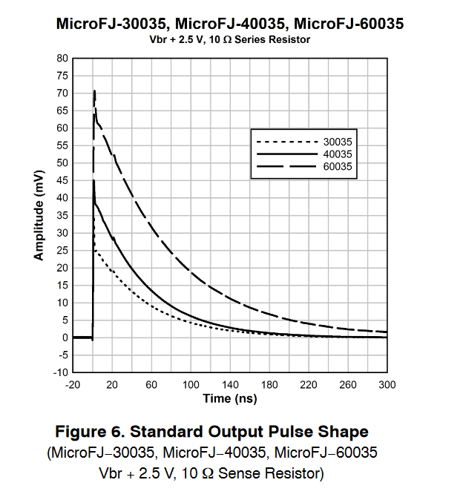
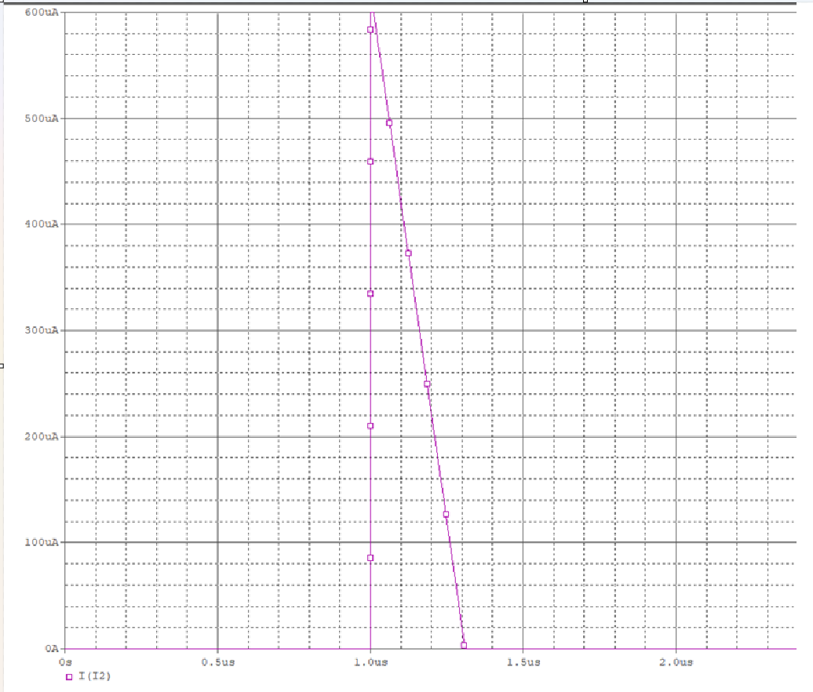




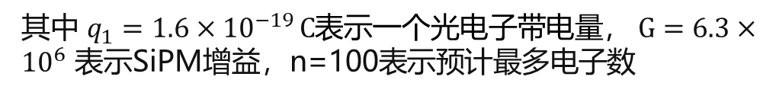


参数设置
$$TR=250p$$
$$TF=300n$$
$$PW=10n$$
$$Q=n∙G∙q_{1}=100pC$$
$$Q=∫i\left(t\right)dt$$
其中 $q_{1}=1.6×{10}^{−19 }C$表示一个光电子带电量， $G=6.3×{10}^{6}$ 表示SiPM增益，n=100表示预计最多电子数
$$I=600uA$$

Slide 3


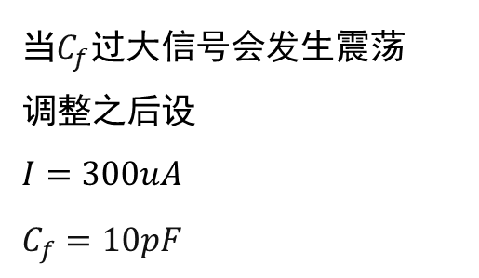

电路
1
2
3
4
$$V=\frac{Q}{C_{f}}$$
当$C_{f}$过大信号会发生震荡
调整之后设
$$I=300uA$$
$$C_{f}=10pF$$
$$Q=n∙G∙q_{1}$$
当$V=4.5V C_{f}=22.4pF$

Slide 4
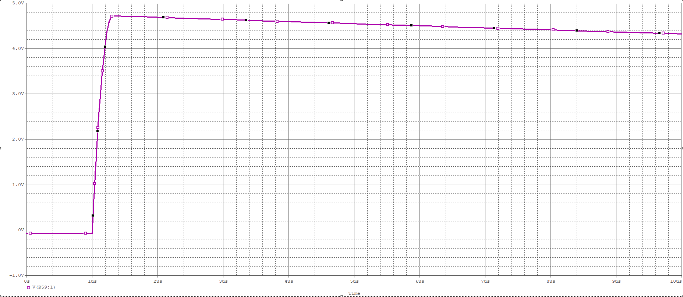
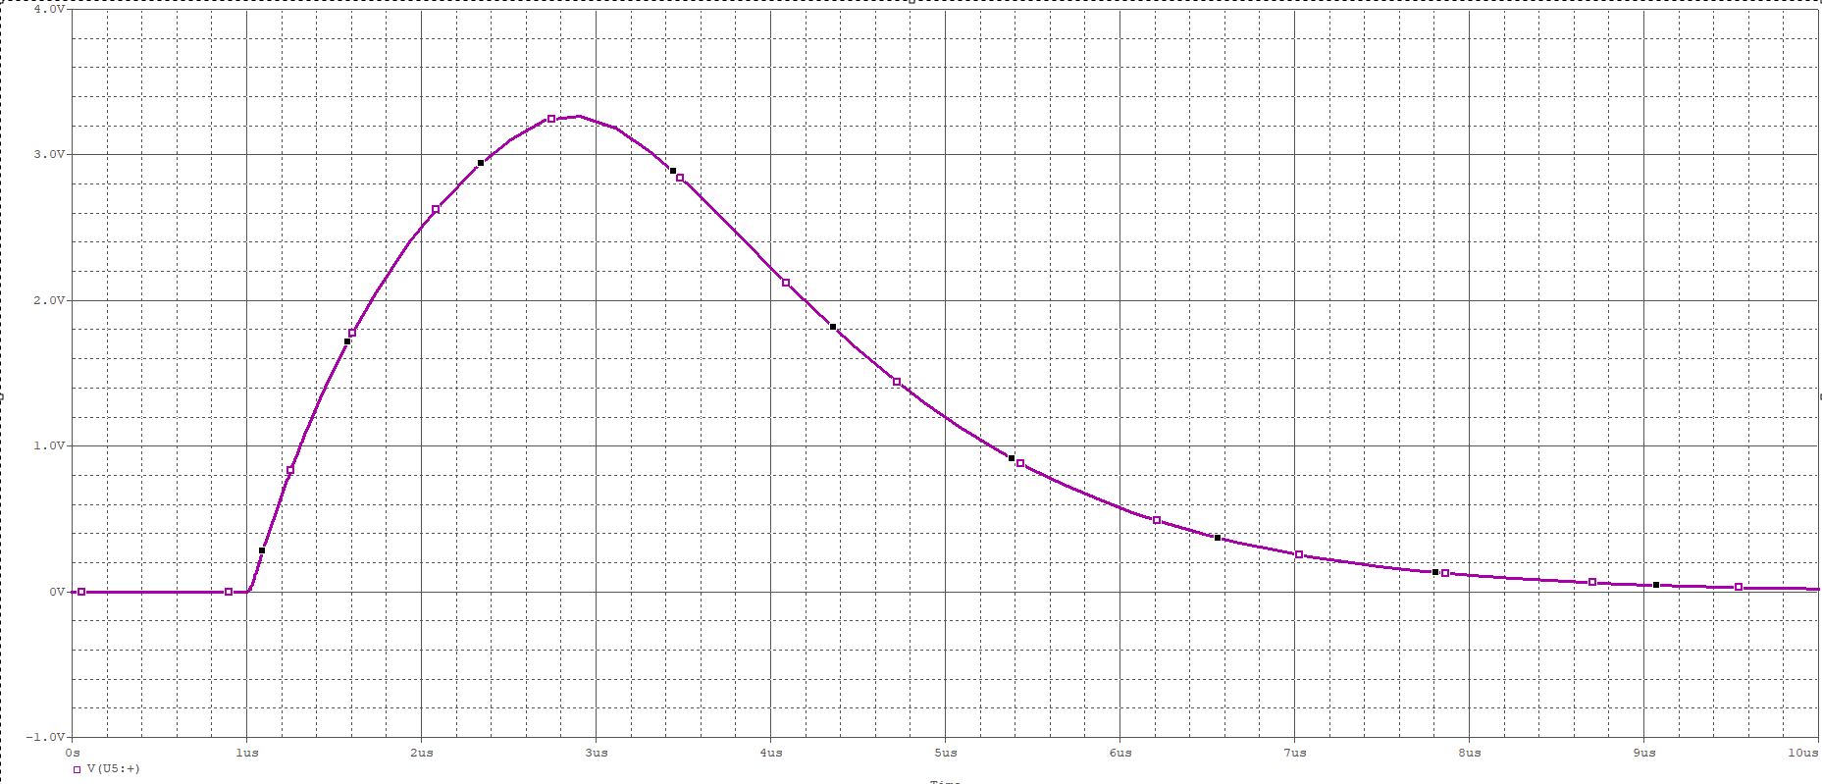
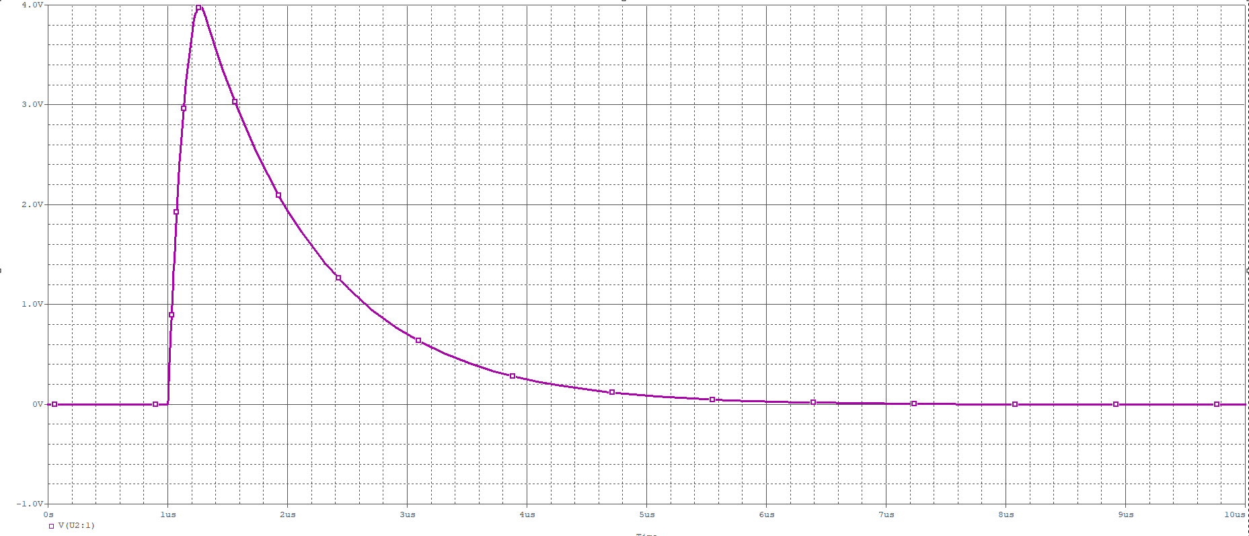
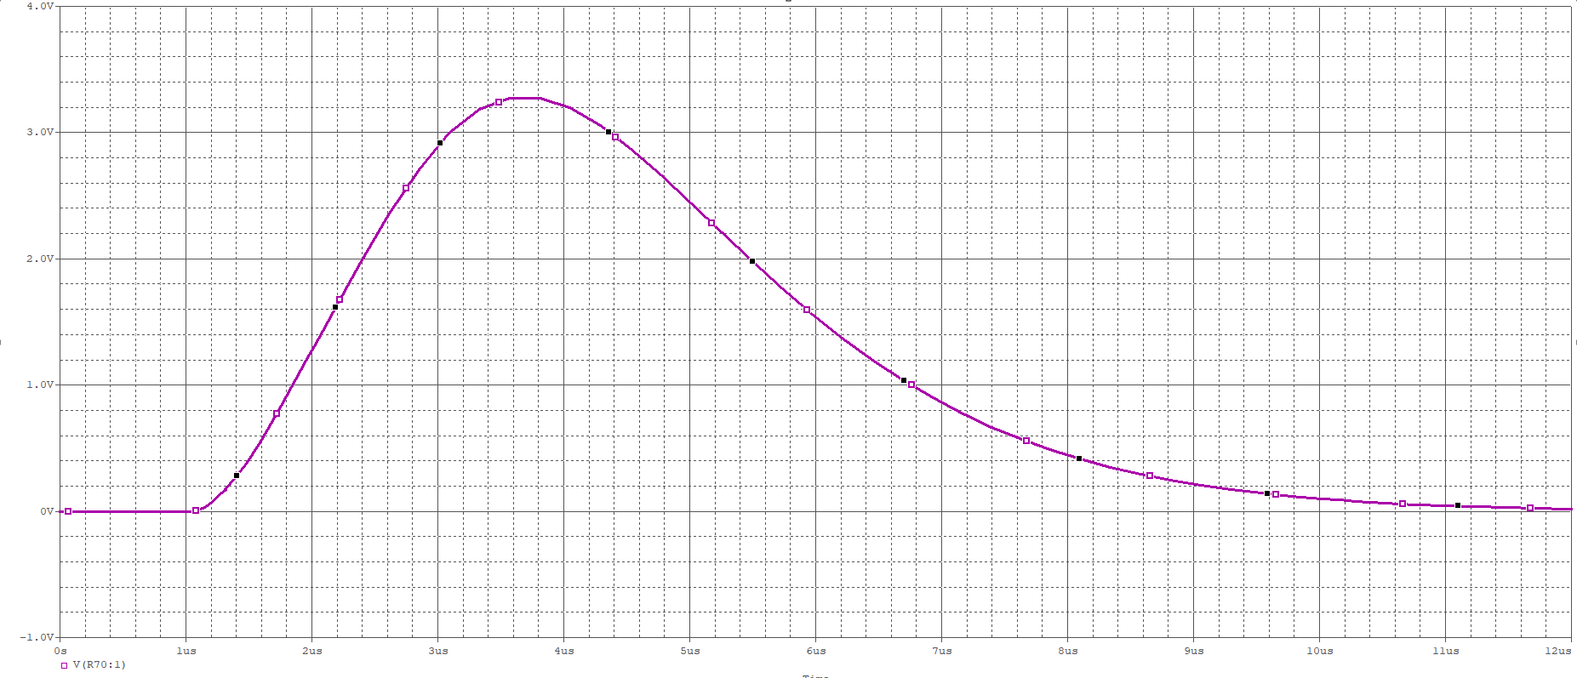
仿真结果
1
3
2
4

Slide 5
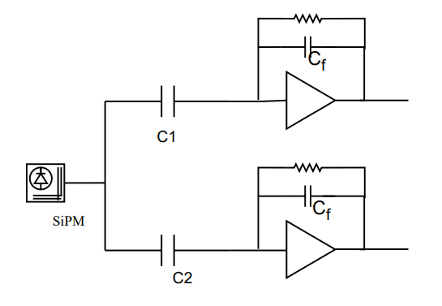
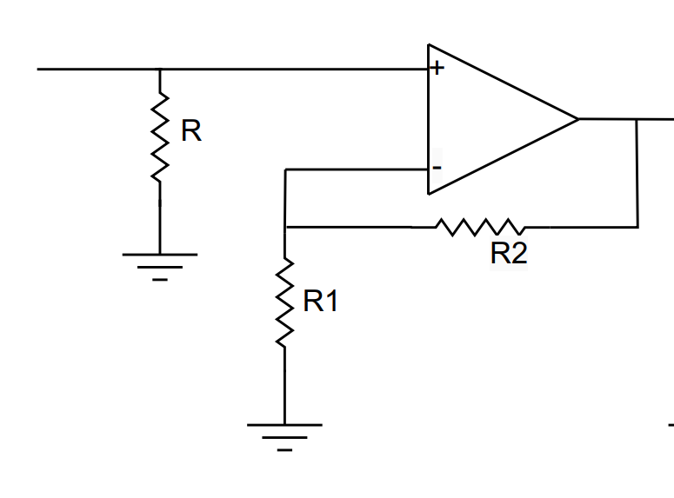
方案二

Slide 6
电路

Slide 7
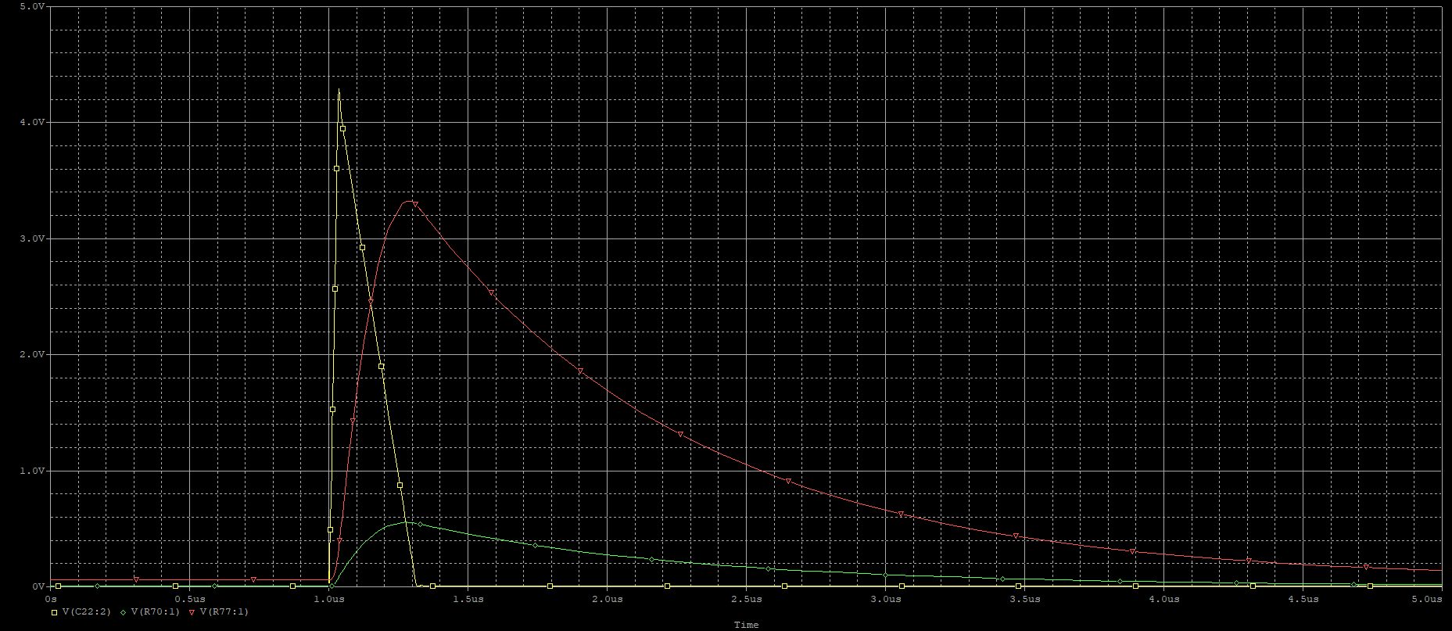
仿真结果

Slide 8
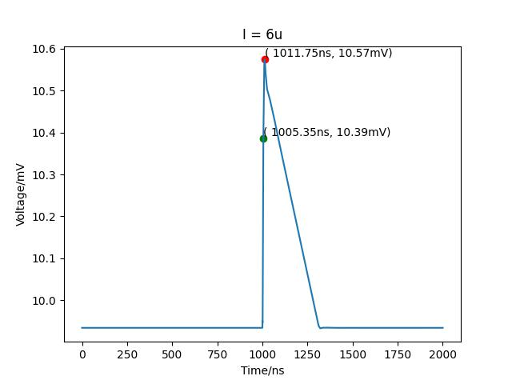
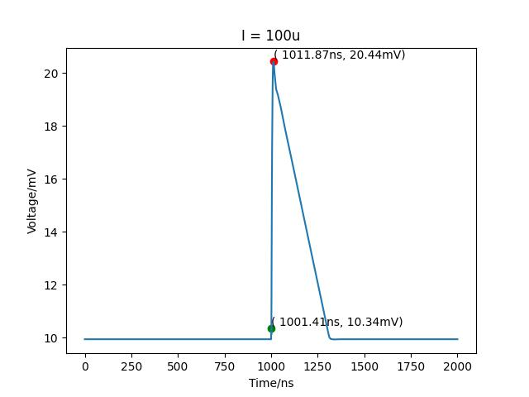
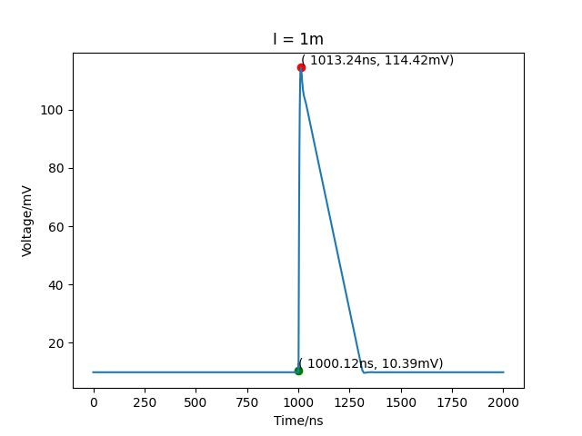
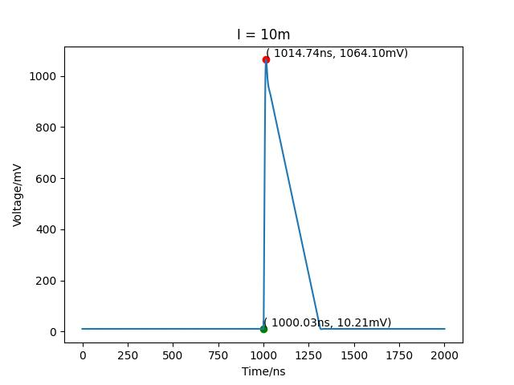
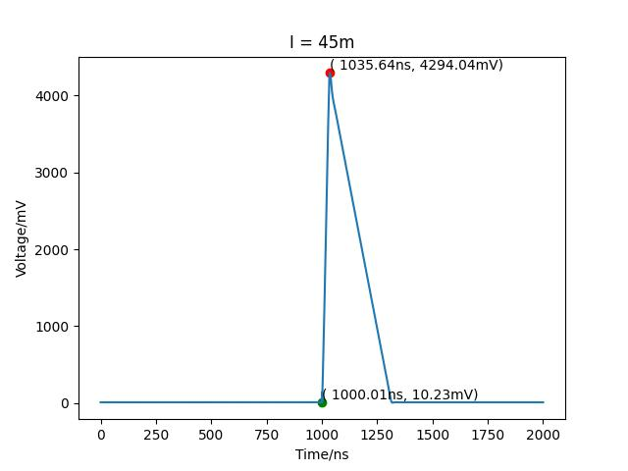
仿真结果

Slide 9
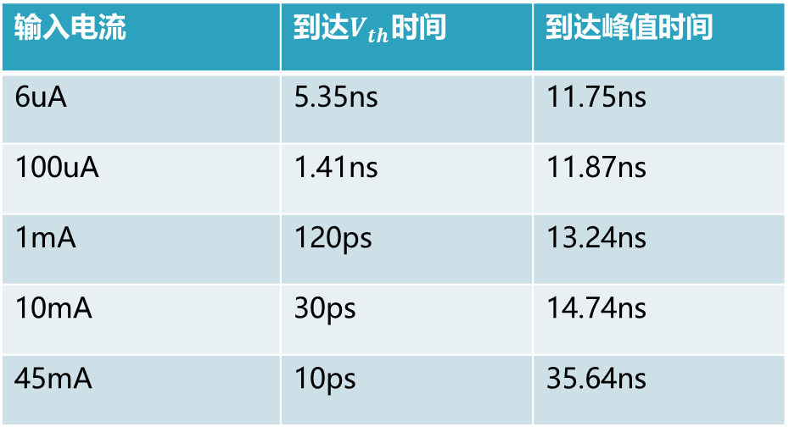
输入电流 | 到达$V_{th}$时间 | 到达峰值时间
6uA | 5.35ns | 11.75ns
100uA | 1.41ns | 11.87ns
1mA | 120ps | 13.24ns
10mA | 30ps | 14.74ns
45mA | 10ps | 35.64ns

